Slide 1

Всё вокруг-театр!
Всё вокруг-музыка!

Slide 2
Что ожидает воспитанников в данном проекте?
В проекте «Всё вокруг-театр! Всё вокруг-музыка!» необходимы хорошее настроение, активное участие и улыбка;
В ходе проекта дети научаться:
Играть на сцене
Играть ну музыкальных инструментах
По мимо основных навыков, воспитанники так же сделаю маски и научаться работать в команде ( т.к. игра на муз. инструментах коллективная)

Slide 3
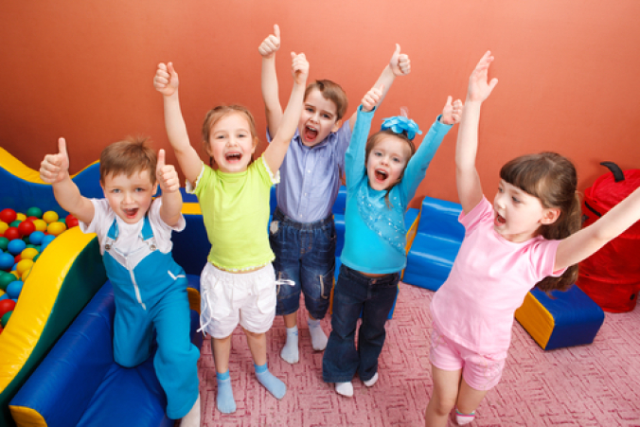
Что такое искусство?
Музыка-это движение; это вдохновение
Театр-это праздник
А вот искусство в целом, это голос души, это полёт!

Slide 4
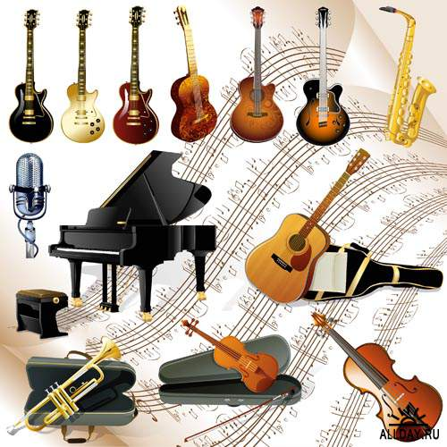
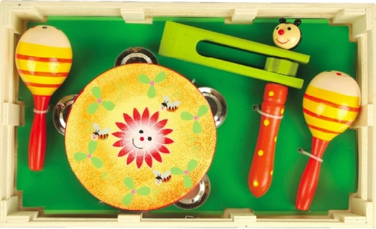
Музыкальные инструменты

Slide 5

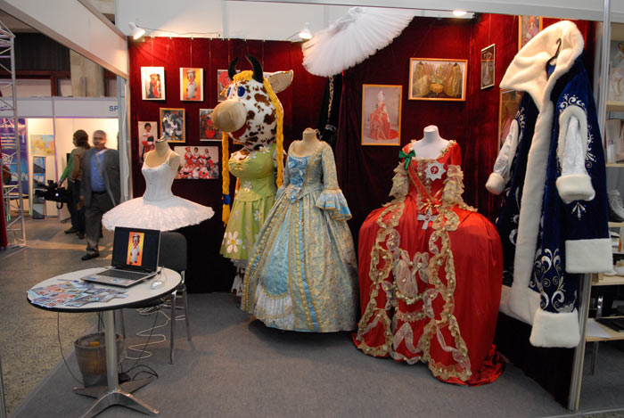
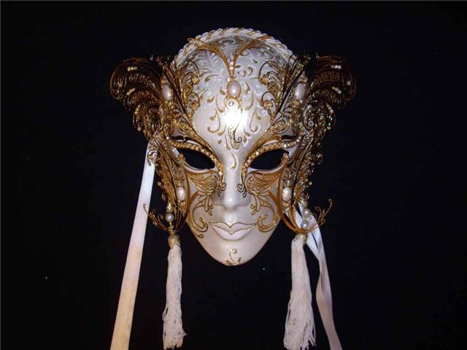
Театральная атрибутика

Slide 6
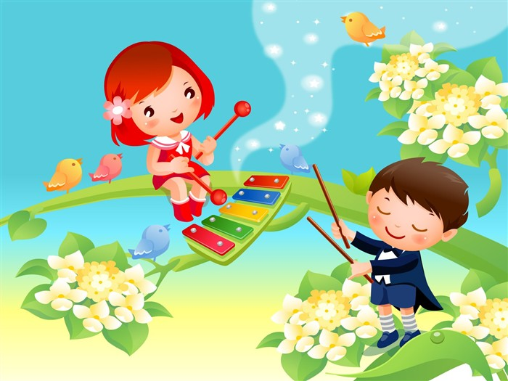
Где живёт искусство?
Беседа с детьми
Так же можно дать задание нарисовать то, что они делали и чему научились в этом проекте (по окончанию сделать выставку для родителей)

